Slide 1
Инновационные
технологии
на уроках математики
Учитель математики В.А. Воробьева

Slide 2
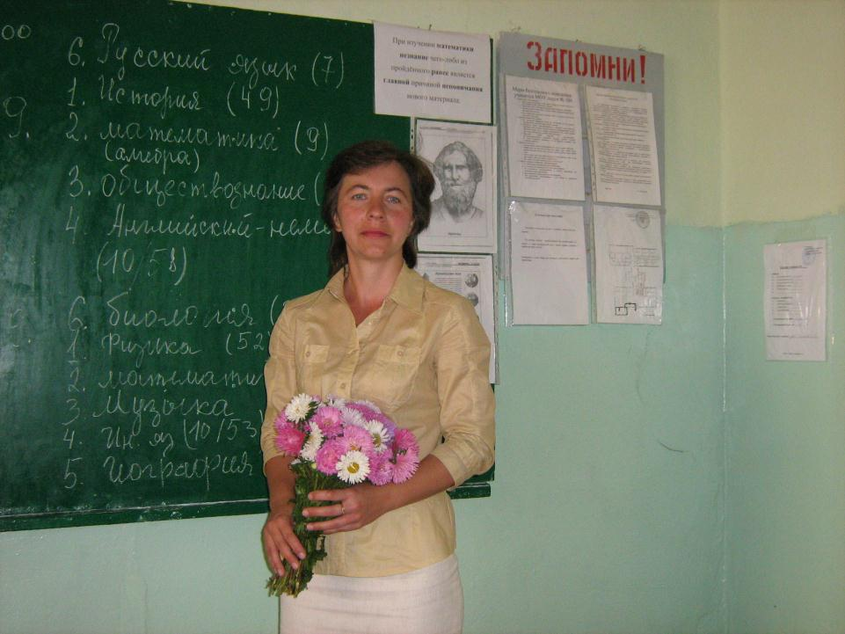
Воробьёва Виктория Александровна 28.02.73
закончила Ставропольский Государственный Педагогический Университет в 1995 г. физико-математический факультет по специальности учитель математики и информатики.
Стаж работы
17 лет

Slide 3
Активизация учебной деятельности учащихся на уроках математики.
Задачи: обеспечить прочное и сознательное овладение учащимися системой математических знаний и умений, необходимых в повседневной жизни и трудовой деятельности каждому члену современного общества, достаточных для изучения смежных дисциплин и продолжения образования.
Цели: дать ученику набор знаний по предмету, сформировать и активизировать деятельность творческой личности.

Slide 4
Инновационные технологии на уроках математики
На современном этапе развития школьного образования проблема подготовки выпускников, хорошо владеющих компьютерными технологиями, приобретает особо важное значение. Применение этих технологий в обучении математике объясняется также необходимостью решения проблемы поиска путей и средств активизации познавательного интереса учащихся, развития их творческих способностей, стимуляции умственной деятельности.

Slide 5
Особенности инновационного обучения
С применением компьютерных средств , центром деятельности становится ученик , который исходя из своих индивидуальных способностей и интересов, выстраивает процесс познания.
Учитель выступает в роли помощника, консультанта, поощряющего оригинальные находки, стимулирующего активность, инициативу и самостоятельность
.

Slide 7
ТИПЫ ИННОВАЦИОННОЙ
ДЕЯТЕЛЬНОСТИ
ОБУЧАЮЩИЙ
УЧЕБНЫЙ
.

Slide 8
ОБУЧАЮЩИЙ тип инновационных
технологий.
Непосредственное взаимодействие учащихся с компьютером.
Компьютер определяет задания, оценивает правильность и оказывает необходимую помощь.

Slide 9
УЧЕБНЫЙ тип инновационных
технологий.
Взаимодействие с компьютером педагога.
Компьютер помогает учителю в управлении учебным процессом: выдает результаты выполнения учащимися контрольных заданий с учетом допущенных ошибок и затраченного времени; сравнивает показатели различных учащихся по решению одних и тех же задач; дает рекомендации о целесообразности применения обучающих воздействий к тем или иным обучаемым.
Этот тип используется, когда нельзя снабдить каждого учащегося персональным компьютером. Компьютер выступает как одно из средств обучения наряду с учебниками и программными пособиями.

Slide 10
Использование компьютера на
всех этапах урока
ОБЪЯСНЕНИЕ НОВОГО МАТЕРИАЛА
РЕШЕНИЕ ТЕКСТОВЫХ ЗАДАЧ
КОНТРОЛЬ ЗНАНИЙ

Slide 11
ОБЪЯСНЕНИЕ НОВОГО
МАТЕРИАЛА.
При изучении новой темы рекомендуется провести урок-лекцию с применением компьютерных презентаций.
Акцентировать внимание учащихся на значимых моментах излагаемой информации.
После объяснения темы ученики решают устные упражнения, затем решают в тетрадях задания более сложные. Все задания представлены на слайдах.

Slide 12
РЕШЕНИЕ ТЕКСТОВЫХ
ЗАДАЧ.
Отрабатываются различные программы, целью которых является обучение учащихся решению задач.
Программы могут содержать задачи различного уровня сложности, а также подсказки, алгоритмы и справочный материал.
Ответы к задачам могут вводиться как в числовом, так и, в общем, видах. Программа распознает ответы независимо от их написания.

Slide 13
КОНТРОЛЬ ЗНАНИЙ
При контроле используются тесты.
Тест «выбери ответ из предлагаемых вариантов» обеспечивает быстроту прохождения теста Для выдачи ответа достаточно нажать клавишу с номером правильного ответа.
Тест «напиши правильный ответ» предполагает хорошую подготовку учащегося как пользователя персональным компьютером. Выдача ответа предполагает умение набирать формулы с помощью специальных программ.

Slide 14
Используя компьютерные технологии на уроках математики, можно создавать различные обучающие и демонстрационные программы, модели, игры. Такие разработки формируют позитивное отношение учащихся к учению, предполагают ненавязчивый способ оказания помощи, возможность выбрать индивидуальный темп обучения учащихся.
Компьютер на уроке является средством, позволяющим учащимся лучше познать себя, способствует развитию самостоятельности. Учащийся может наблюдать на экране , что получается после осуществления той или иной операции, как меняется значение выражения, когда меняется тот или иной параметр.

Slide 15
Использование компьютерных технологий в обучении математике позволяет дифференцировать учебную деятельность на уроках , активизировать познавательный интерес учащихся, развивает их творческие способности, стимулирует умственную деятельность. Побуждает к исследовательской деятельности.

Slide 16
При создании презентации были использованы
задачи с сайта
«Открытый банк заданий по математике»
ГИА – 2012.
http://www.mathgia.ru:8080/or/gia12/Main.html?view=Pos

Slide 17
«Математика есть
прообраз красоты мира»
И.Кеплер

Slide 18
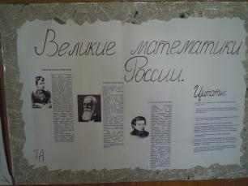
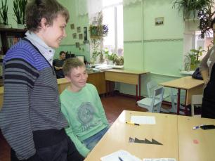
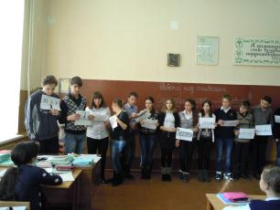
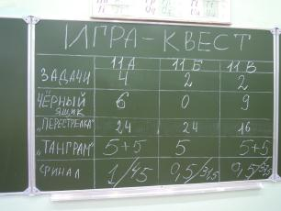
НЕДЕЛЯ МАТЕМАТИКИ

Slide 19
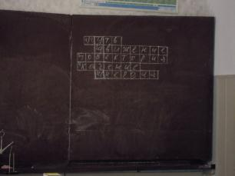
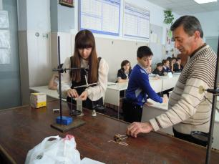
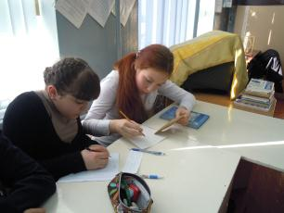
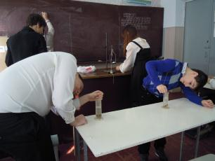
Урок физики

Slide 20
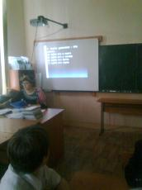
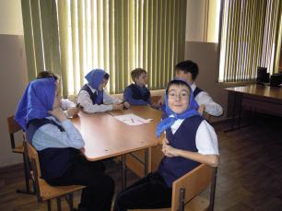
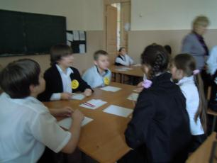
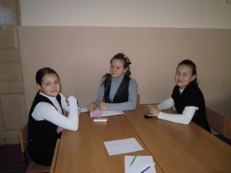
Математический КВН

Slide 21
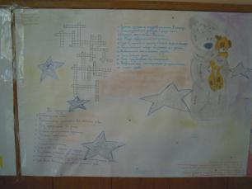
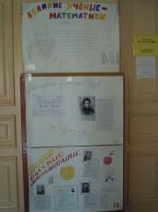
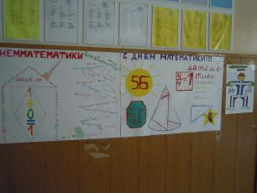
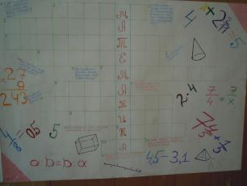
Математические кроссворды

